Slide 1
Planungspräsentation
Nr.6, Rollercoaster
Fabian Kessler

Slide 2
Werbetext für „Rollercoaster“
Wow! Die allerneuste Achterbahn im Phantasia-Park. Wahnsinnige Höhen, schnelle Kurven, maximale Beschleunigung! Schwerelose Momente und intensive Gefühle von drückender Schwerkraft. Obwohl sie erst dieses Jahr eingeweiht wurde jetzt schon ein Klassiker! Fahr jetzt mit - Das aufregendste Fahrgefühl seit es Achterbahnen gibt!

Slide 3
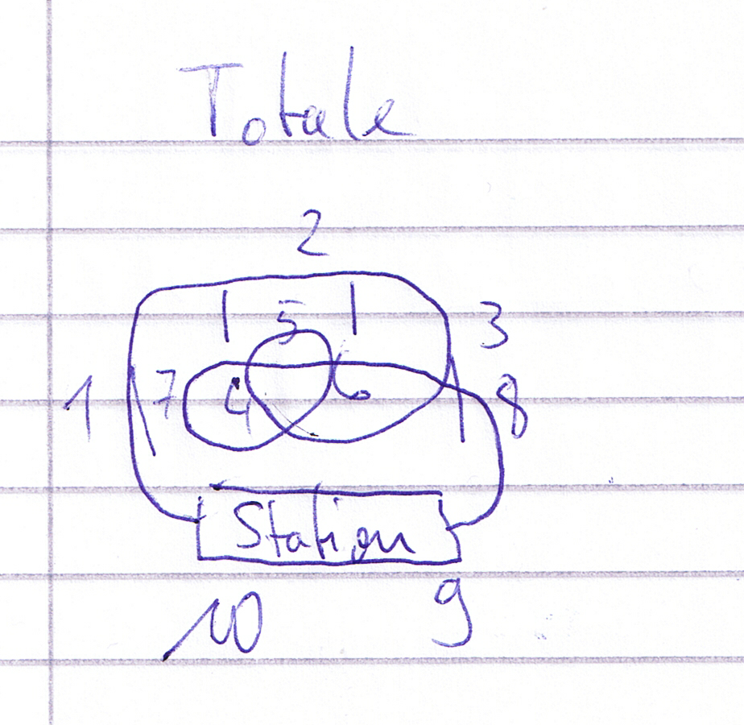
Storyboard

Slide 4
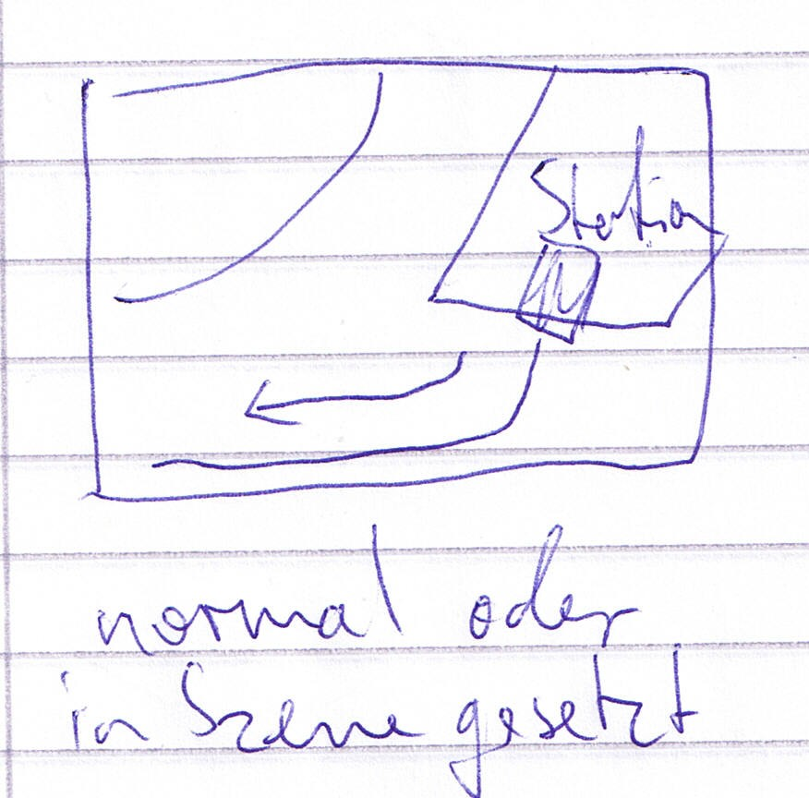
Storyboard

Slide 5
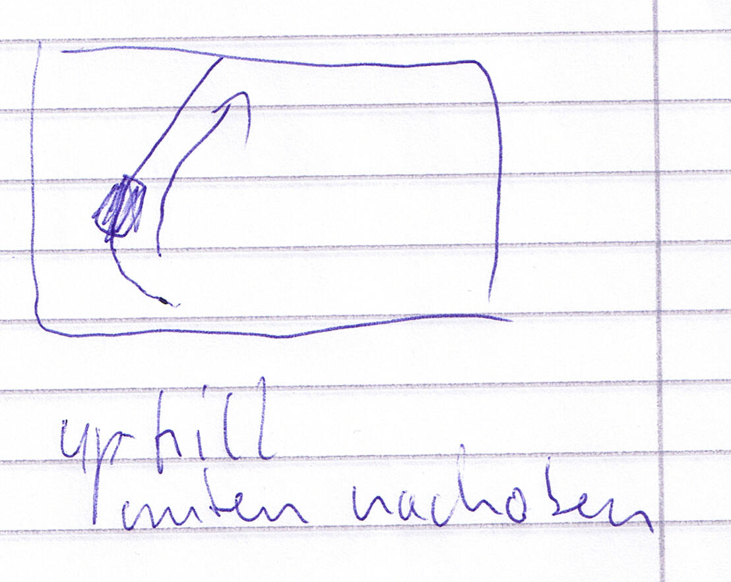
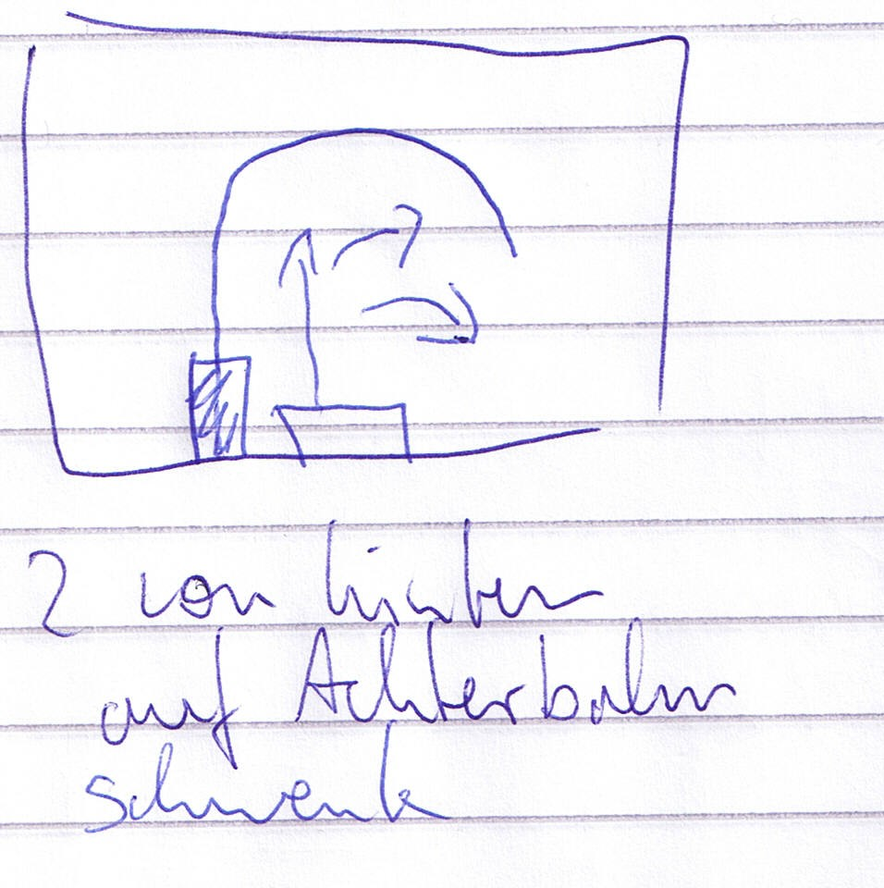
Storyboard

Slide 6
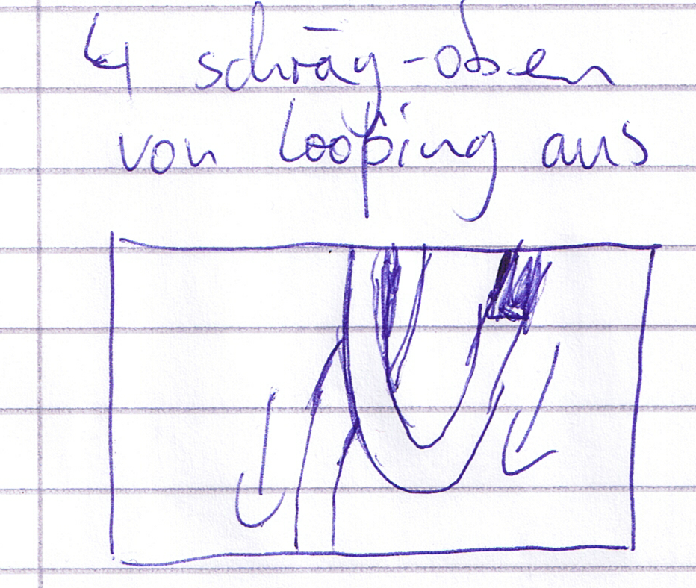
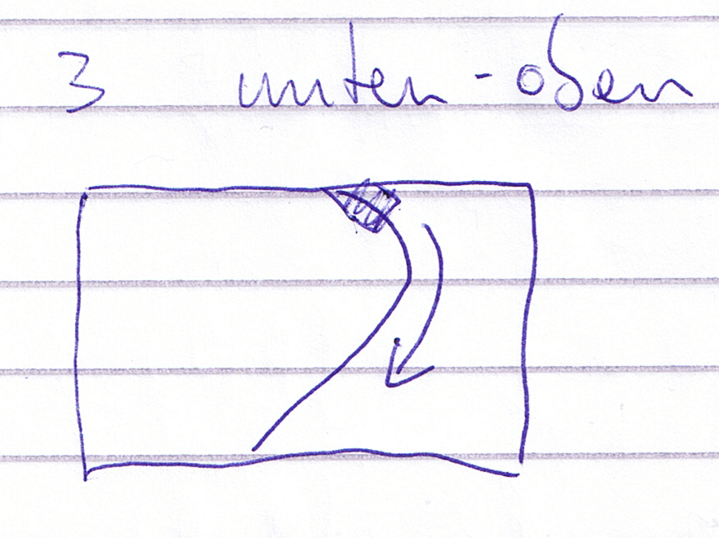
Storyboard

Slide 7
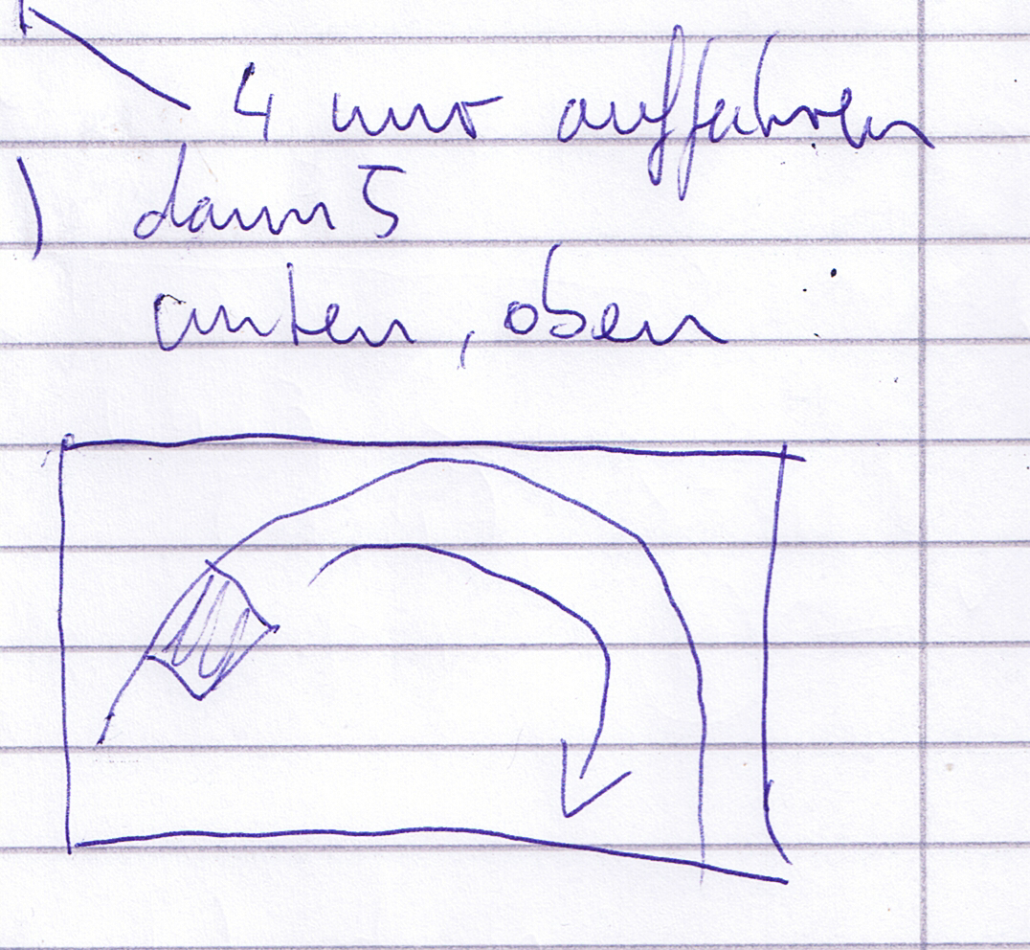
Storyboard

Slide 8
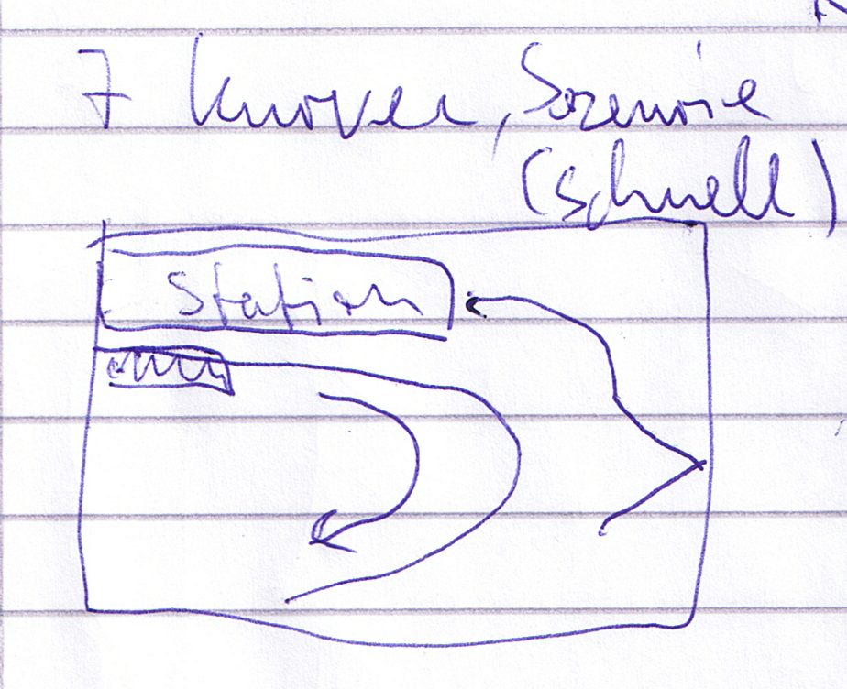
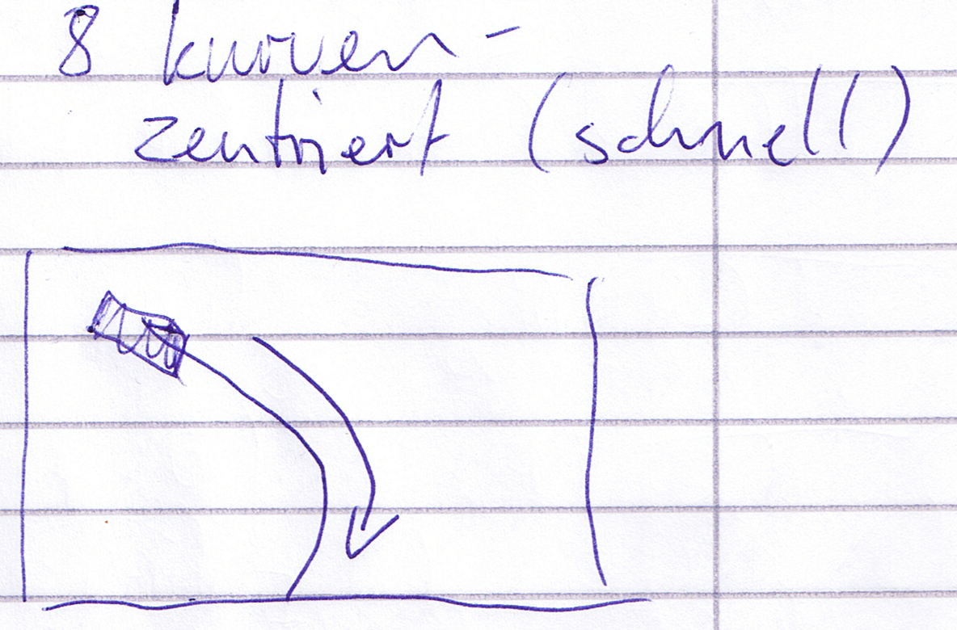
Storyboard

Slide 9
Zeitplanung
Aufgabe | Veranschlagte Zeit
Woche 1
Streckenentwicklung (Bezier) | 8-10 Stunden
Streckenverfeinerung (Bezier) | 5-9 Stunden
Animation Verfolgung der B.-Kurve | 4-8 Stunden
 | 17-27

Slide 10
Zeitplanung
Aufgabe | Veranschlagte Zeit
Woche 2
Skydome | 4-6 Stunden
Modellierung Zug | 3-4 Stunden
Modellierung Waggons | 4-6 Stunden
Modellierung Strecke | 6-8 Stunden
Modellierung Station | 4-8 Stunden
 | 21-32

Slide 11
Zeitplanung
Aufgabe | Veranschlagte Zeit
Woche 3
Partikelsystem Strecke | 2 Stunden
Partikelsystem Bodenbelag | 1 Stunde
Szenenanpassung auf Videoschnitt | 6-8 Stunden
 | 9-11

Slide 12
Zeitplanung
Aufgabe | Veranschlagte Zeit
Woche 4
Modellierung Landschaft | 3 Stunden
Modellierung Station | 3-5 Stunden
Anpassung Sonstiges (Wege, Wartegitter etc.) | 1-5 Stunden
Kamerafokus und Postproduktion | 5
 | 12-18

Slide 13
Risikoanalyse
Fahrphysik kann nicht wie gewünscht funktionieren. (!)
Geschwindigkeit Animationen, Constraints, Follow-Path, Bezierkurven kippen. System muss unter Umständen umgestaltet/komplett erneuert werden
Komplexe Details und restlichen Modelle zu minimalistisch.
Unter Umständen viele Details damit es nicht wie ein Anfängerprojekt wirkt. Aber auch Details ( Verbindungen Waggons, Radlager Wagen, diese sollen genau an der Strecke anliegen)
Dynamik Schnitte
Video fällt mit dem Geschwindigkeitsgefühl das die Achterbahn ausstrahlt. Auch bei Strecke und Animationsgeschwindigkeit
Zu aufwändige Berechnungen
Spiegelungen Materialien, Array-Modifier wenn Strecke mit 3 durchgehenden Circles berechnet wird

